Slide 1
présentation

Slide 2
De la médecine du travail…à la santé a travail
2018-2022
1946
1990
2000-2011
2011-2016
La Loi pose les principes fondamentaux de la Médecine du Travail et jette les bases de son organisation, avec la création des Services Interentreprises de Médecine du Travail.
Le rôle premier du Médecin du Travail est d’assurer une visite médicale annuelle obligatoire pour tous les salariés.
Fin des années 1990 : les missions des Médecins au quotidien sont élargies.
La loi transforme les Services de Médecine du travail en Services de Santé au travail. Passage du constat « curatif » à une démarche préventive.
Les missions et les activités des Médecins et des Services de Santé au Travail, sont redéfinies par décret : changement du rythme des visites médicales périodiques, renforcement des Actions en Milieu du Travail (A.M.T.), équipes santé travail pluridisciplinaires afin de répondre au mieux aux besoins des entreprises.
Les missions des Services de Santé au Travail sont assurées par une équipe pluridisciplinaire de santé au travail comprenant des médecins du travail, des intervenants en prévention des risques professionnels et des infirmiers.
Les médecins du travail animent et coordonnent l’équipe pluridisciplinaire.
La Loi de 2016 relative à modernisation de la médecine du travail modifient les modalités du suivi individuel de santé des salariés (visites lors de l’embauche, visites périodiques, etc.).
2018 : parution du rapport Lecocq « Santé au travail : vers un système simplifié pour une prévention renforcée ».
2020 : parution du rapport de l’Inspection Générale des Affaires Sociales : « Evaluation des Services de Santé au Travail Interentreprises (SSTI) ».
2 août 2021 : La Loi n°2021-1018 pour renforcer la prévention en santé au travail est promulguée.

Slide 3
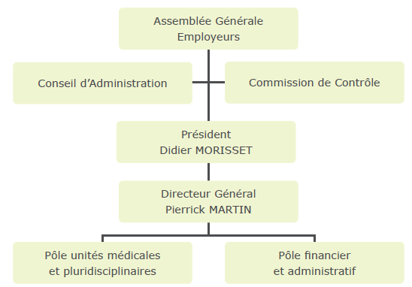
Fonctionnement
Le Service de Santé au Travail est une association à but non lucratif agréée par le ministère du travail.
Le Service est géré par un Conseil d’Administration constitué de représentants employeurs désignés par les organisation patronales et de représentants de salariés désignés par les organisations syndicales.
Il ne doit pas être confondu avec la CARSAT, l’inspection du travail, la CPAM.

Slide 4
Notre mission
Le Service Interprofessionnel de Santé au Travail Ouest Normandie (SIST Ouest Normandie) a pour missions de préserver l’état de santé des salariés de la Manche et des secteurs de Vire (Calvados) et Flers (Orne), lutter contre les accidents de travail et améliorer le cadre des conditions de travail au quotidien dans les entreprises de ces 3 départements.
Toute entreprise, ayant au moins un salarié est tenue d’adhérer au Service de Santé au Travail.

Slide 5
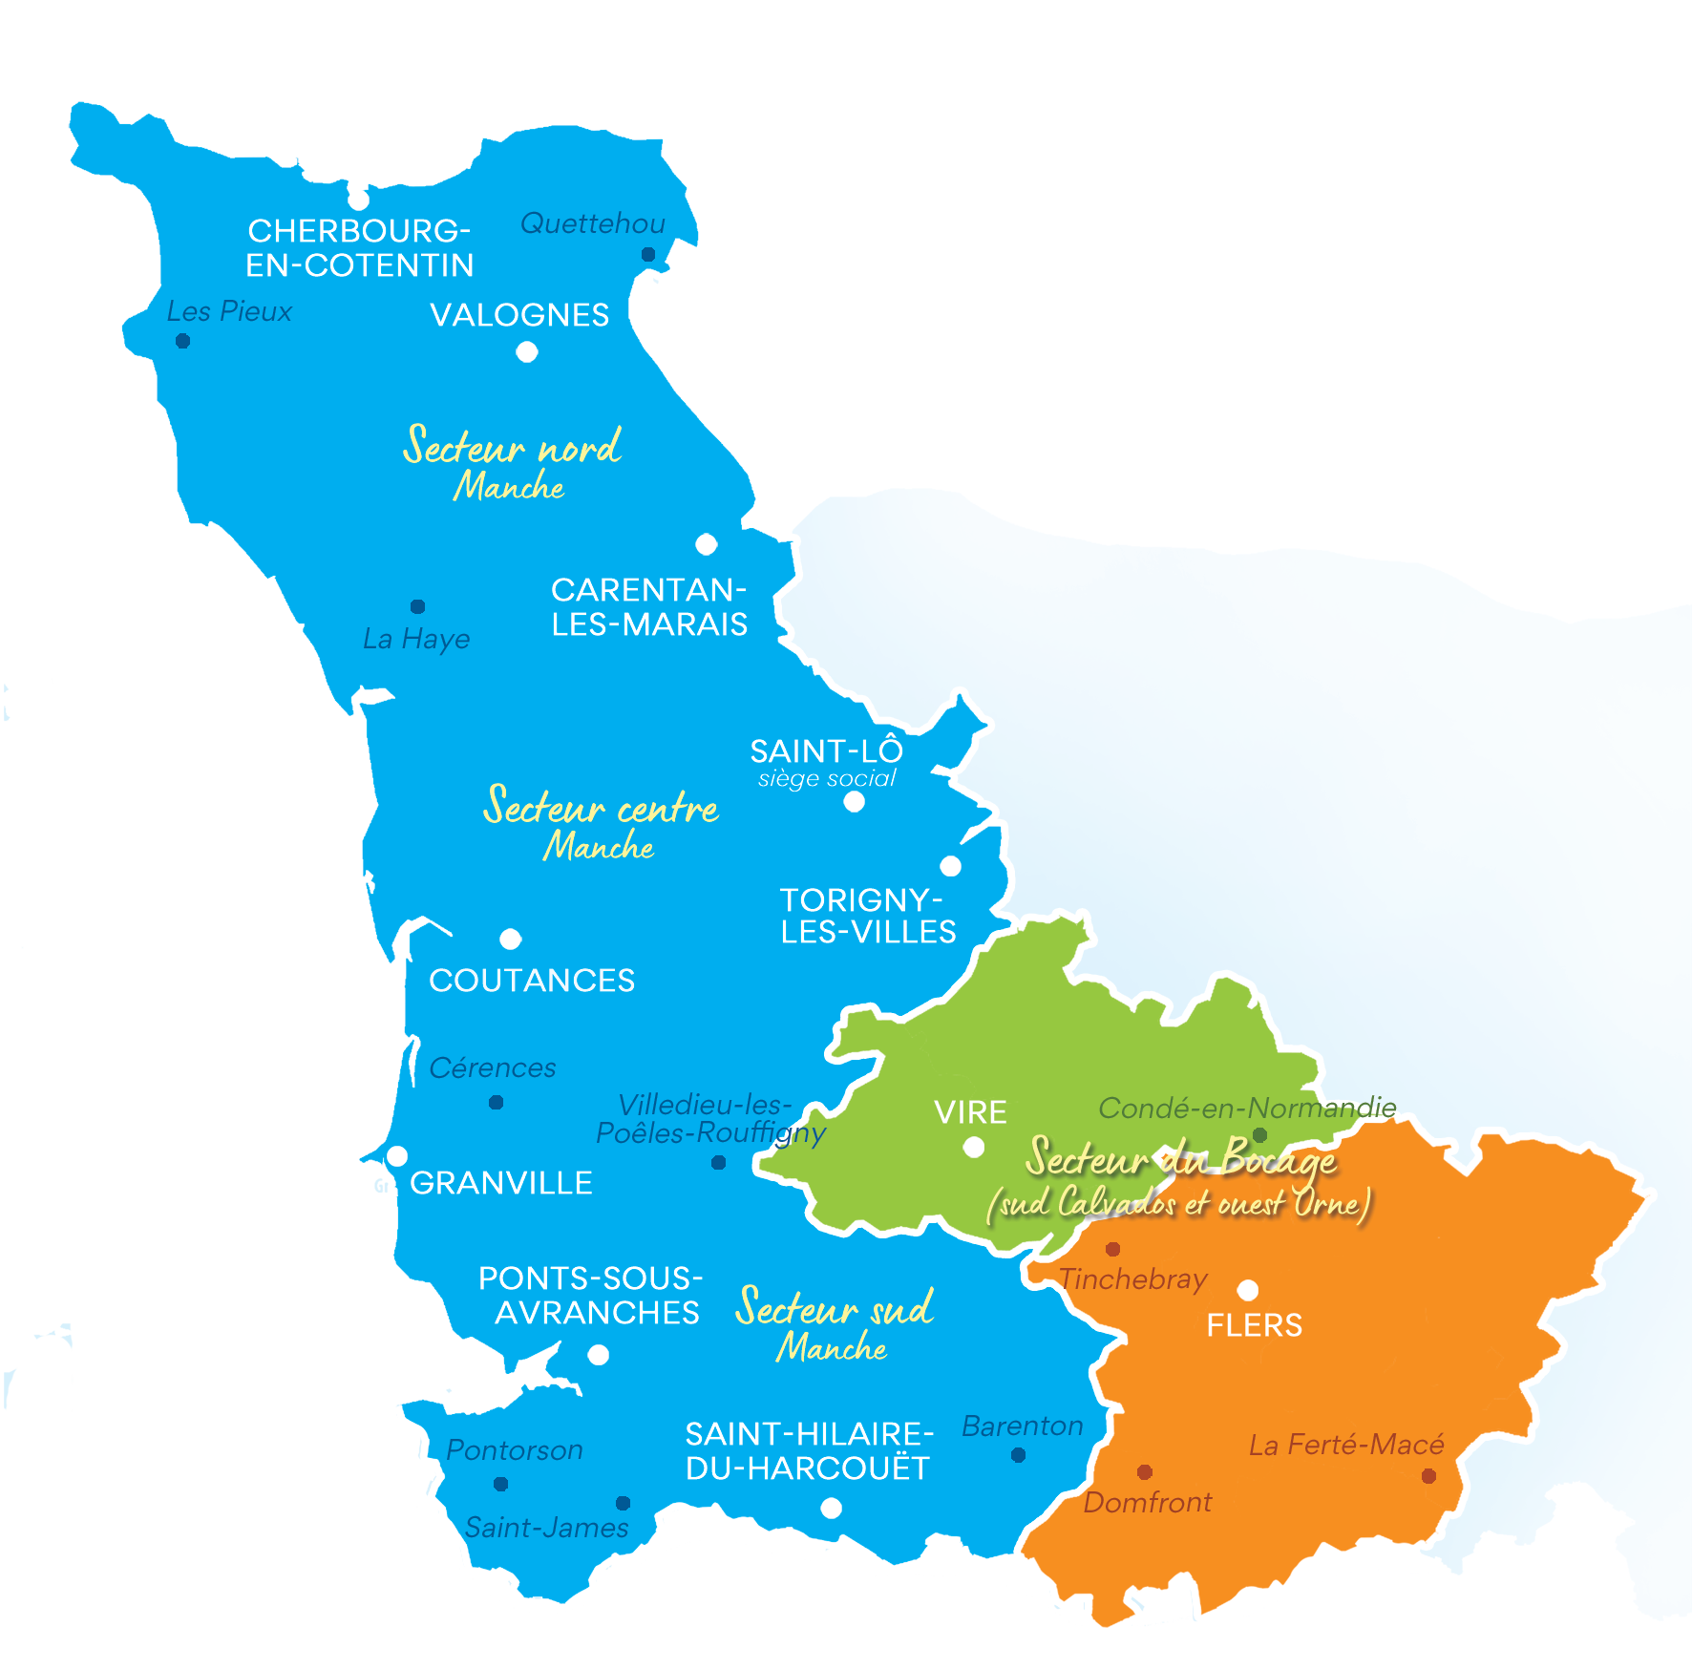
Le territoire
Le département de la Manche et les secteurs de Flers (Orne) et Vire (Calvados).
²³
centres répartis sur tout le territoire
(11 centres fixes et 12 centres annexes)
¹³⁷ ⁰⁰⁰
^{Salariés suivis}
¹² ⁰⁰⁰
^{entreprises adhérentes}

Slide 6
Organisation en équipes santé travail
¹⁷⁰
^{Professionnels}
Médecins du travail, infirmières, conseillers en prévention, assistantes en santé au travail, assistantes d’équipes, psychologues cliniciennes, assistante de service social et fonctions support.
Secret professionnel
Chaque entreprise est confiée à un médecin qui, avec l’appui de son équipe devient alors le conseiller de l’employeur, des salariés en matière d’hygiène, de santé, de conditions de travail.
Les médecins du travail animent et coordonnent l'équipe.
Notes:
170 professionnels dont 140 en santé au travail
4 Missions au service d’une stratégie globale de prévention :
Conduit des actions de santé au travail : Visite des entreprises, repérage des situations dangereuses, etc…
Assure le suivi individuel de l'état de santé des salariés : Ecoute, examens complémentaires (tests biologiques, respiration, audio), dépistage, préconisations, conseils (sur le déclaratif), pas de soins, orientation si besoin.
Conseille les employeurs, les salariés et leurs représentants (éviter ou diminuer les risques, améliorer les conditions de travail, prévenir ou réduire la pénibilité au travail, contribuer au maintien dans l’emploi) ;
Participe au suivi et contribue à la traçabilité des expositions professionnelles et à la veille sanitaire.

Slide 7
Agir pour la santé au travail !
Pour mener à bien cette mission, les professionnels du Service :
Réalisent des visites médicales pour le suivi individuel de santé des salariés
Mènent des actions de prévention dans les entreprises (études de postes, évaluation des risques professionnels et préconisations pour les supprimer et diminuer, sensibilisations sur des risques précis (TMS, travail sur écran, incivilités au travail, etc.).
Suivi individuel de santé
Evaluation
des risques professionnels
Actions de prévention en entreprise
Maintien
en emploi
Traçabilité et veille sanitaire

Slide 8
Point sur la réforme Nouvelle loi « Santé au travail » : quels sont les principaux changements ?

Slide 9
Nouvelle loi « Santé au travail »
La loi du 2 août 2021, qui entre progressivement en application (depuis le 1er avril 2022 et jusqu'en 2024), a pour objectif de renforcer la prévention primaire, c'est-à-dire d'encourager le développement au sein des entreprises d'une véritable culture de la prévention en agissant le plus en amont possible, avant la survenue de problèmes de santé.
Cet objectif est symboliquement représenté par le changement de nom des Services de Santé au Travail Interentreprises, qui deviennent des Services de Prévention et de Santé au Travail Interentreprises (SPSTI).

Slide 10
Nouvelle loi « Santé au travail »
Quels sont les principaux apports de la loi du 2 août 2021 ?
Le principe de prévention est placé au cœur du modèle de santé au travail français et des missions des Services de Prévention et de Santé au Travail Interentreprises
Le médecin du travail continue à jouer un rôle clé. Avec leurs équipes pluridisciplinaires, les Services demeurent une ressource essentielle pour les employeurs, les salariés, et désormais les indépendants pour définir leurs actions de prévention.
L’offre de services des Services de Prévention et de Santé au Travail Interentreprises est construite autour de la prévention des risques professionnels, du suivi individuel de l’état de santé et de la prévention de la désinsertion professionnelle. Elle sera soumise à certification.
Une approche globale de la santé des travailleurs est favorisée, y compris pour les personnes en situation de handicap, dans une vision décloisonnée de la santé au travail et de la santé publique.

Slide 11
Nouvelle loi « Santé au travail »
Les SPSTI, au cœur du système de santé au travail et toujours plus proches des entreprises
Devenant Services de Prévention et de Santé au Travail Interentreprises, les SPSTI sont présents à chaque étape de la vie de l'entreprise, en raison de leur proximité et de leur expertise.
Avec la réforme, les partenaires sociaux sont plus que jamais engagés dans le pilotage du système de santé au travail avec notamment des conseils d'administration désormais composés par des personnes désignées par les organisations représentatives d'employeurs et de salariés, tout en étant issues des entreprises adhérentes.

Slide 12
Nouvelle loi « Santé au travail »
Extension des missions des SPSTI
Mission principale et non plus exclusive : éviter toute altération de la santé du fait du travail. Pour cela :
Conduire les actions de Santé au Travail
Conseiller sur les mesures en matière de risques professionnels et PDP
Accompagner les entreprises lors de changements organisationnels importants
Assurer la surveillance de l’état de santé des travailleurs
Participer à la traçabilité des expositions et à la veille sanitaire
Participer aux actions de promotion de la santé sur le lieu de travail

Slide 13
Nouvelle loi « Santé au travail »
Des nouveautés sur les visites en santé au travail ont été récemment introduites par plusieurs textes, notamment pour prévenir la désinsertion professionnelle.
Dépliant disponible à l’entrée de la salle
Nouveauté
Création d’un rendez-vous de liaison pendant l’arrêt de travail entre le salarié et l’employeur, en associant le SPSTI pour tout arrêt de travail de plus de 30 jours. Objectif : si le salarié le souhaite, préparer son retour et l’informer des mesures mobilisables. RDV facultatif, à l’initiative de l’employeur ou du salarié, sans caractère médical.
Anticipation de la visite médicale de pré-reprise, désormais ouverte à tous les salariés en arrêt de travail d’un mois contre trois mois jusqu’ici.
La visite de reprise, organisée précédemment après une absence d’au moins 30 jours pour cause d’accident du travail, de maladie ou d’accident professionnel, est désormais initiée par l’employeur au bout de 60 jours en cas de maladie ou accident non professionnel.

Slide 14
Nouvelle loi « Santé au travail »
Visite de fin d’exposition / fin de carrière
Une visite médicale est organisée pour les salariés qui ont bénéficié d’un suivi individuel renforcé ou d’un suivi spécifique au cours de leur carrière professionnelle en raison de leur occupation d’un poste à risques pour leur santé ou leur sécurité. Le médecin du travail établit un état des lieux des expositions du travailleur aux facteurs de risques professionnels, et s’il l’estime nécessaire préconise une surveillance post-professionnelle.
Visite de mi-carrière
Cet examen est organisé à une échéance prévue par un accord de branche ou, à défaut, à 45 ans. Elle a pour objectif d’établir un état des lieux de l’adéquation entre le poste de travail et l’état de santé du travailleur.
Nouveauté
Nouveauté

Slide 15
Nouvelle loi « Santé au travail »
Nouveautés du Document Unique d’évaluation des risques professionnels
Le Document Unique d’évaluation des risques professionnels (DUERP) est obligatoire dans toutes les entreprises dès l’embauche du premier salarié.
L’employeur consigne dans ce document le résultat de l’évaluation des risques pour la santé et la sécurité auxquels peuvent être exposés les salariés.
La loi du 2 août 2021 et le décret d’application n°2022-395 du 18 mars 2022 introduisent des évolutions applicables au 31 mars 2022, pour l’élaboration, la mise à jour, la conservation et l’accès de ce document.

Slide 16
Nouvelle loi « Santé au travail »
Nouveautés du Document Unique d’Evaluation des Risques Professionnels (DUERP)
Répertorie l’ensemble des risques professionnels et les résultats de l’évaluation de ces risques en prenant en compte les situations de poly expositions dont chimique
Mise à jour annuelle à partir de 11 salariés
Assure la traçabilité collective de ces expositions : conservé 40 ans sous format numérique (à partir de juillet 2023)
≥ 50 salariés : le DUERP est couplé à un Programme Annuel de Prévention des Risques Professionnels et d’Amélioration des Conditions de Travail (PAPRIPACT) avec calendrier et indicateurs de résultats
De 11 à 49 salariés : une liste d’actions de prévention est consignées dans le DUERP
Mises à disposition : du CSE, des salariés, du Service de prévention et de santé au travail
Le CSE est consulté sur le DUERP et le programme de prévention et apporte sa contribution avec le CSSCT, le conseiller en prévention et le Service de prévention et de santé au travail.
Notes:
La Commission santé, sécurité et conditions de travail (CSSCT) est un organe du Comité social et économique (CSE).

